Slide 1
Een DEFINITIE van een christen
God heb ik lief!
Daarom wil ik als kind van God
gehoorzaam zijn aan al zijn geboden,
in alle omstandigheden op Hem vertrouwen
en in alle situaties Jezus volgen.

Slide 2

Tot 10 tellen in geloof
-samen oefenen om leerling van Jezus te zijn-
STAP 2
Geen eigen beeld van God maken om Hem zo te vereren.
Tot tien tellen

Slide 3
Hoe kijken niet-gelovigen
tegen het christendom aan?
Bespreek deze vraag even met elkaar

Slide 4
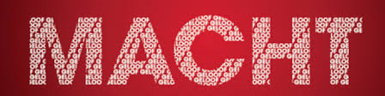
CHRISTENDOM + MACHT
≈
MISBRUIK

Slide 5
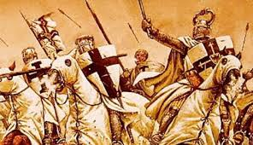
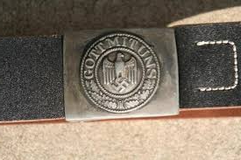
Kruistochten:
God wil het!
Tweede
Wereldoorlog:
God met ons!

Slide 6
CHRISTENDOM + MACHT ≈ MISBRUIK
is een stelling die klopt!

Slide 7
CHRISTENDOM + MACHT ≈ MISBRUIK
is te simpel gesteld!

Slide 8
IEDEREEN + MACHT
≈
MISBRUIK !!

Slide 9
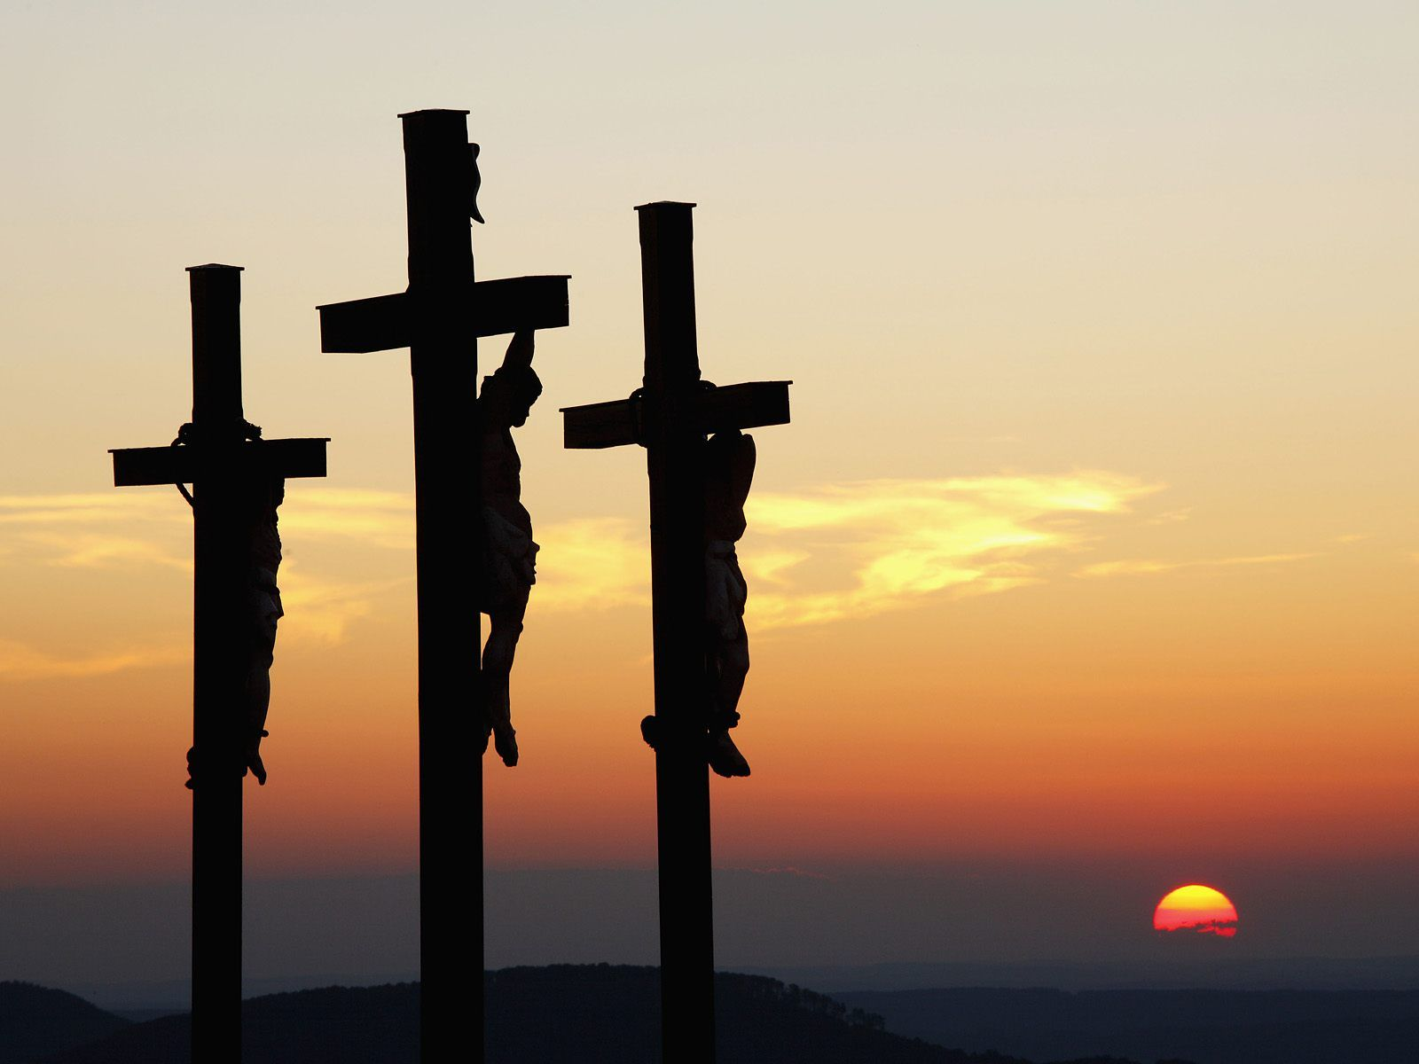
Misdadiger 2
is een model voor elke echte christen.
GOED VOORBEELD
DOET GOED VOLGEN
SLECHT VOORBEELD GAAT
VAN KWAAD TOT ERGER

Slide 10
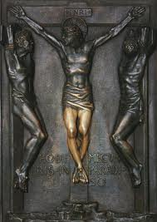
Een echte christen is een ter dood veroordeelde crimineel die zijn eigen schuld volledig erkent en daarom doods-bang is om voor God te verschijnen

Slide 11
IEDEREEN + MACHT ≈ MISBRUIK
Eén uitzondering!

Slide 12
JEZUS + MACHT
≈
LIEFDE & ZELFOPOFFERING

Slide 13
CHRISTENDOM + MACHT ≈ MISBRUIK
Drie tegenargumenten

Slide 14
Argument 1:
Beoordeel het christendom op grond van Jezus Christus
GOED VOORBEELD
DOET GOED VOLGEN
SLECHT VOORBEELD GAAT
VAN KWAAD TOT ERGER

Slide 15
Argument 2:
Vergeet nooit: Jezus kwam om slechte mensen te redden
GOED VOORBEELD
DOET GOED VOLGEN
SLECHT VOORBEELD GAAT
VAN KWAAD TOT ERGER

Slide 16
Argument 3:
Erken Jezus als Koning, zoals misdadiger 2.
Dan wacht jou geen veroorde-ling, maar het hemels paradijs!

Slide 17

DEZE WEEK:
Wees als misdadiger 2
en zeg royaal tegen een ander: ‘Ik ben echt fout geweest,
het was helemaal
mijn schuld.’

